Slide 1

英文字母小書製作
步驟一:
先拿出英文習作

Slide 2

英文字母小書製作
步驟二:
打開習作到p.29

Slide 3

英文字母小書製作
步驟三:
打開後習作從到p.29 一頁頁撕到p.56

Slide 4
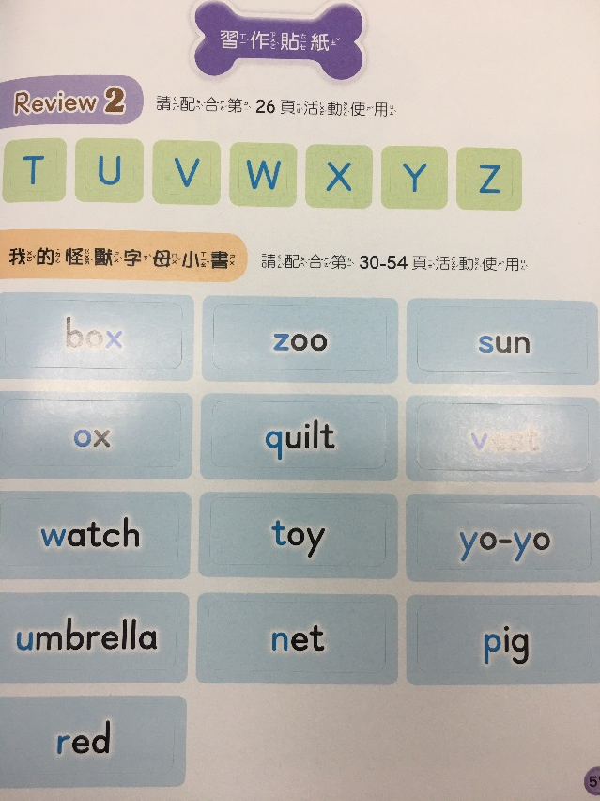
英文字母小書製作
步驟四:
別忘了p.57的貼紙也要撕下來唷

Slide 5
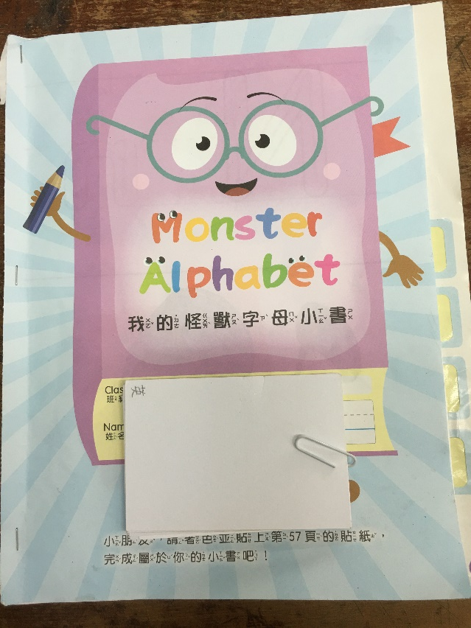
英文字母小書製作
步驟五:
撕下來後按照頁數一頁頁排好好 拿出釘書機把這些頁面裝訂好就成為一本小小的字母小書了

Slide 6
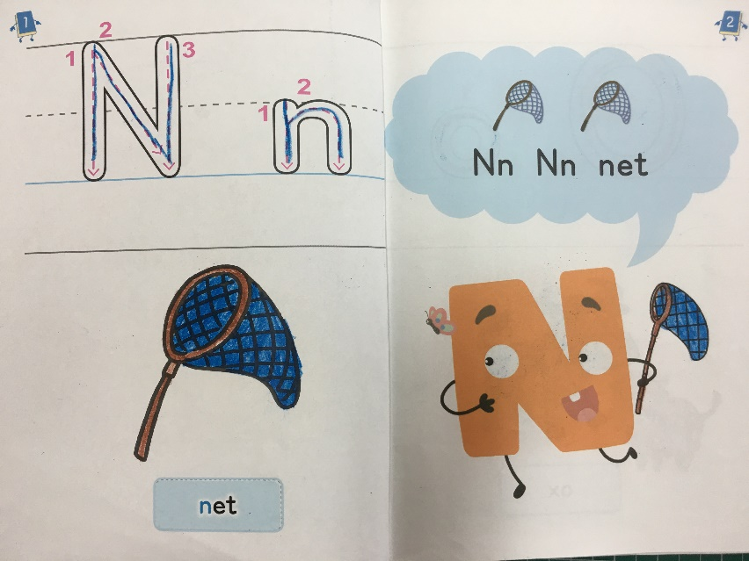
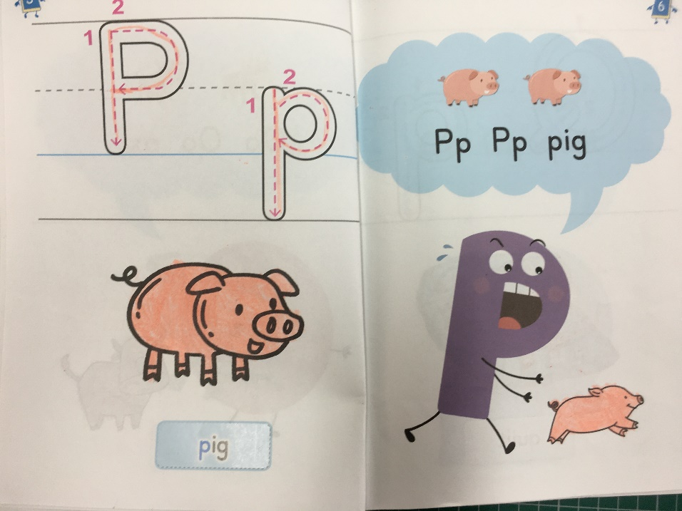
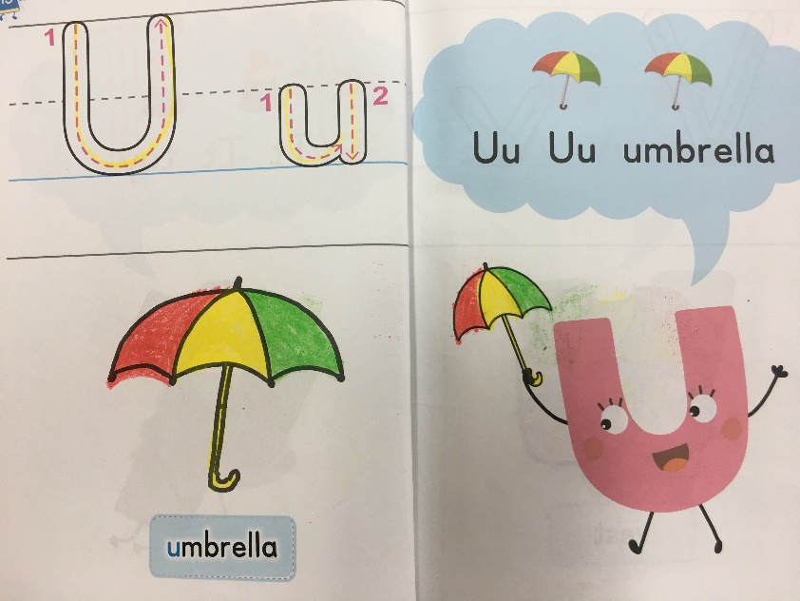
英文字母小書製作
步驟六:
再拿出畫筆逐一完成各頁的內容

